Slide 1


LỚP 4
(Tiết 2)

Slide 2

- Đổi, so sánh được các đơn vị đo đại lượng (khối lượng yến, tạ, tấn, kg).

Slide 3


Slide 4
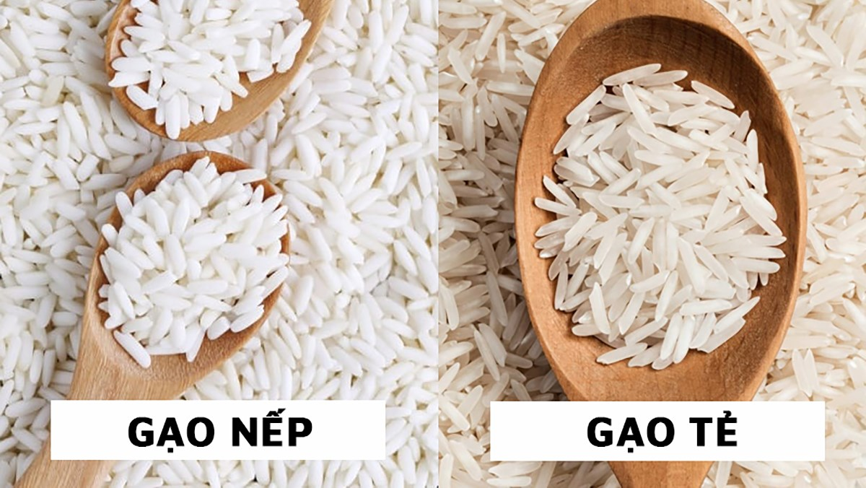
Một cửa hàng đã bán 40 kg gạo tẻ với giá 18 000 đồng một ki-lô-gam và 35 kg gạo nếp với giá 25 000 đồng một ki-lô-gam. Hỏi cửa hàng đó thu được tất cả bao nhiêu tiền?
3
Tóm tắt:
1 kg gạo tẻ: 18 000 đồng
1 kg gạo nếp: 25 000 đồng
40 kg gạo tẻ và 35 kg gạo nếp: ... đồng?

Slide 5
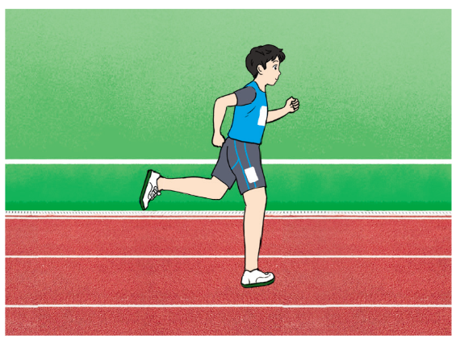
Đường chạy bộ vòng quanh một sân vận động dài 400 m. Một vận động viên ngày đầu chạy 23 vòng xung quanh sân vận động, ngày thứ hai chạy 27 vòng. Hỏi:
4
a) Mỗi ngày vận động viên đó chạy được bao nhiêu mét?
Bài giải:
Ngày đầu người đó chạy được số mét là: 400 × 23 = 9 200 (m)
Ngày thứ hai người đó chạy được số mét là: 400 × 27 = 10 800 (m)

Slide 6
Đường chạy bộ vòng quanh một sân vận động dài 400 m. Một vận động viên ngày đầu chạy 23 vòng xung quanh sân vận động, ngày thứ hai chạy 27 vòng. Hỏi:
4
b) Sau cả hai ngày vận động viên đó chạy được bao nhiêu mét?
Bài giải:
Cả hai ngày vận động viên đó chạy được số mét là:
9 200 + 10 800 = 20 000 (m)

Slide 7
Đường chạy bộ vòng quanh một sân vận động dài 400 m. Một vận động viên ngày đầu chạy 23 vòng xung quanh sân vận động, ngày thứ hai chạy 27 vòng. Hỏi:
4
c) Ngày thứ hai vận động viên đó chạy nhiều hơn ngày thứ nhất bao nhiêu mét?
Bài giải:
Ngày thứ hai chạy được nhiều hơn ngày thứ nhất số mét là:
10 800 – 9 200 = 1 600 (m)
Đáp số: a. Ngày đầu 9 200 m; Ngày thứ hai 10 800m.
b. 20 000 m.
c. 1 600m

Slide 8
5
Hoá đơn truyền hình cáp của gia đình Huy là 115 000 đồng mỗi tháng. Hỏi cả năm gia đình Huy phải trả bao nhiêu tiền truyền hình cáp?
Tóm tắt:
1 tháng: 115 000 đồng
1 năm: ….đồng?
Tóm tắt:
Đổi: 1 năm = 12 tháng
Số tiền gia đình Huy phải trả cho hóa đơn truyền hình cáp trong 1 năm là:
115 000 x 12 = 1 380 000 (đồng)
Đáp số: 1 380 000 đồng.

Slide 9




